Slide 1
Solvency II
Struttura della Vigilanza Finanziaria in Europa:
stato dell’arte
Milano, 23 novembre 2011
Marina Mieli
ISVAP – Sezione Attuariato
Servizio Vigilanza I – Sezione Attuariato

Slide 2
La Vigilanza Finanziaria Europea
27 maggio 2009
Di che cosa parleremo:
La Vigilanza Finanziaria Europea
La comunicazione della Commissione Europea del 27 maggio 2009
Il Comitato Europeo per Rischio Sistemico (ESRB)
Il Sistema Europeo delle Autorità di Vigilanza Finanziaria (ESFS)
L’EIOPA
Obiettivi
Principali compiti
La direttiva Solvency II
Il processo
La direttiva Omnibus II
Servizio Vigilanza I – Sezione Attuariato

Slide 3
La Vigilanza Finanziaria Europea
Servizio Vigilanza I – Sezione Attuariato

Slide 4
La Vigilanza Finanziaria Europea
27 maggio 2009
La comunicazione della Commissione Europea
27 maggio 2009
Nella comunicazione del 27 maggio 2009 la Commissione Europea presenta al Consiglio proposte per una nuova architettura europea della vigilanza finanziaria, proponendo di istituire:
Il Comitato europeo per il rischio sistemico: ESRB
Un Sistema europeo delle autorità di vigilanza finanziaria: ESFS
Servizio Vigilanza I – Sezione Attuariato

Slide 5
La Vigilanza Finanziaria Europea
27 maggio 2009
La comunicazione della Commissione Europea
27 maggio 2009
Alla base della proposta della Commissione le seguenti motivazioni:
una serie lacune nella vigilanza finanziaria evidenziate a seguito della crisi finanziaria
Il fatto che le disposizioni di vigilanza si erano rivelate inadeguate a prevenire, gestire e risolvere la crisi
Servizio Vigilanza I – Sezione Attuariato

Slide 6
La Vigilanza Finanziaria Europea
ESRB
Comitato europeo per il rischio sistemico
(European Systemic Risk Board - ESRB)
L’ESRB è un organismo indipendente, incaricato di salvaguardare la stabilità finanziaria esercitando la vigilanza macroprudenziale a livello europeo
Non ha poteri giuridicamente vincolanti
Il 16 dicembre 2010 sono entrati in vigore gli atti istitutivi del Comitato europeo per il rischio sistemico.
Servizio Vigilanza I – Sezione Attuariato

Slide 7
La Vigilanza Finanziaria Europea
ESRF
Sistema europeo delle autorità di vigilanza finanziaria
(European System of Financial Supervisors - ESFS)
L’ESFS corrisponde a un approccio microprudenziale
La sua missione è fornire un sistema in linea con l’obiettivo di un mercato finanziario stabile e unico dell’UE per i servizi finanziari
Ha inoltre il compito di collegare le autorità nazionali di vigilanza in una robusta rete comunitaria
Servizio Vigilanza I – Sezione Attuariato

Slide 8
La Vigilanza Finanziaria Europea
ESRF
Sistema europeo delle autorità di vigilanza finanziaria
(European System of Financial Supervisors - ESFS)
L’EFRS è composto da una rete di autorità nazionali di vigilanza finanziaria che lavorano in tandem con nuove Autorità di vigilanza europee (ESA), costituite da:
l'Autorità bancaria europea (EBA),
l’Autorità europea delle assicurazioni e delle pensioni aziendali e professionali (EIOPA)
l'Autorità europea degli strumenti finanziari e dei mercati (ESMA)
Le Autorità di vigilanza europee sono operative dal 1 gennaio 2011.
Servizio Vigilanza I – Sezione Attuariato

Slide 9
La Vigilanza Finanziaria Europea
La nuova architettura
Comitato europeo per il rischio sistemico (ESRB)
Governatori delle BCN
+
BCE Presidente e Vice Presidente
Presidenti di EBA, EIOPA & ESMA
Commissione Europea
Non-votanti:
Un rappresentante delle Autorità nazionali competenti per Stato Membro + Presidente CEF
+
+
+
Flusso di informazioni micro-prudentiali
Raccomandazioni e/o early risk warnings
Sistema europeo delle autorità di vigilanza finanziaria (ESFS)
European
Banking Authority
(EBA)
European
Insurance and Occupational Pensions Authority (EIOPA)
European
Securities and Markets Authority
(ESMA)
Autorità Nazionali di Vigilanza
Assicurazioni e Pensioni
Autorità Nazionali di Vigilanza
Strumenti finanziari
Autorità Nazionali di Vigilanza
Banche
Servizio Vigilanza I – Sezione Attuariato

Slide 10
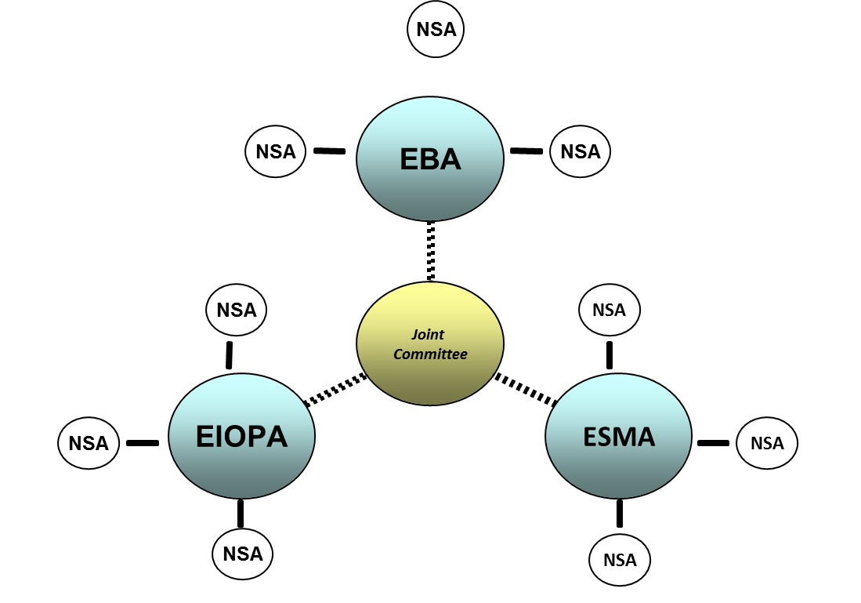
ESFS
La struttura
una robusta rete di autorità nazionali di vigilanza finanziaria che cooperano in tandem con le nuove autorità europee di vigilanza per salvaguardare la solidità finanziaria delle singole imprese e proteggere gli utenti dei servizi finanziari
Servizio Vigilanza I – Sezione Attuariato

Slide 11
L’ Autorità Europea delle Assicurazioni e delle Pensioni Aziendali e Professionali (EIOPA)
Solvency II : il processo
Servizio Vigilanza I – Sezione Attuariato

Slide 12
EIOPA Obiettivi
Regolamento UE n. 1094/2010 Art 1 (6)
Obiettivo dell’EIOPA è la protezione dell’interesse pubblico contribuendo, in particolare, alla stabilità e all’efficacia del sistema finanziario della UE
Tra i principali obiettivi dell’EIOPA troviamo:
Migliorare il funzionamento del mercato interno, contribuendo a un livello di regolamentazione e di vigilanza valido, efficace e uniforme
Garantire l’integrità, la trasparenza, l’efficienza e il regolare funzionamento dei mercati finanziari
Rafforzare il coordinamento internazionale in materia di vigilanza
Servizio Vigilanza I – Sezione Attuariato

Slide 13
EIOPA Principali compiti
Regolamento UE n. 1094/2010 Art 8 (1)
Tra i principali compiti dell’EIOPA troviamo:
Contribuisce all’applicazione uniforme degli atti giuridicamente vincolanti dell’Unione
Coopera strettamente con l’ESRB in particolare fornendogli le informazioni necessarie per l’assolvimento dei suoi compiti e assicurando un seguito adeguato alle sue segnalazioni e raccomandazioni
Contribuisce al funzionamento uniforme del Colleges of Supervisors, alla sorveglianza, valutazione e misurazione del rischio sistemico, allo sviluppo e al coordinamento dei piani di risanamento e di risoluzione delle crisi
Servizio Vigilanza I – Sezione Attuariato

Slide 14
Solvency II
Servizio Vigilanza I – Sezione Attuariato

Slide 15
Solvency II:il processo
La procedura Lamfalussy
Level 1: Framework Directive
Level 2: Implementing Measures
Level 3: Convergent implementation assisted by close co-operation between national authorities
Level 4: Rigorous enforcement of Community legislation by the Commission
Servizio Vigilanza I – Sezione Attuariato

Slide 16
Solvency II : il processo
Stato attuale dell’arte
Direttiva Quadro adottata nel 2009: l’applicazione è prevista in direttiva a decorrere dal 1 novembre 2012
Draft implementing measure Solvency II: versione consolidata di bozze di misure tecniche (31 ottobre 2011)
La Commissione Europea proporrà l’atto delegato (ma solo dopo adozione Omnibus II) al Level 2 Committee
Impact Assessment
Consiglio e Parlamento Europeo hanno diritto di obiezione entro un termine indicato nell’atto di delega
Servizio Vigilanza I – Sezione Attuariato

Slide 17
Solvency II
La direttiva Omnibus II
La direttiva Omnibus II
La Direttiva Omnibus si colloca nel processo di costituzione della nuova architettura europea di vigilanza finanziaria, avviato dalla comunicazione della Commissione del maggio 2009, che ha condotto come primo passo alla costituzione dell'EBA dell’EIOPA e dell’ESMA.
Servizio Vigilanza I – Sezione Attuariato

Slide 18
Solvency II
La direttiva Omnibus II
La direttiva Omnibus II
La proposta di direttiva Omnibus II del 19 gennaio 2011:
definisce le aree in cui l’EIOPA avrà potere di sviluppare standard tecnici vincolanti , poteri di mediazione vincolanti e compiti specifici
Introduce una serie di modifiche aggiuntive al sistema SII:
definisce una serie di misure transitorie
modifica le competenze della Commissione a Livello 2
proroga di due mesi il termine di entrata in vigore (1 gennaio 2013)
Servizio Vigilanza I – Sezione Attuariato

Slide 19
Solvency II
La direttiva Omnibus II
La direttiva Omnibus II
In base all’ultimo testo della direttiva Omibus II è previsto il seguente sistema in merito alla data di entrata in vigore di Solvency II:
Trasposizione da parte degli Stati Membri entro il 31 marzo 2013
Periodo di “preparazione” per l’introduzione del nuovo sistema
Data di applicazione della nuova normativa Solvency II “completa”: 1 gennaio 2014
Servizio Vigilanza I – Sezione Attuariato

Slide 20
GRAZIE!
Servizio Vigilanza I – Sezione Attuariato

